Slide 1
সবাইকে শুভেচ্ছা

Slide 2
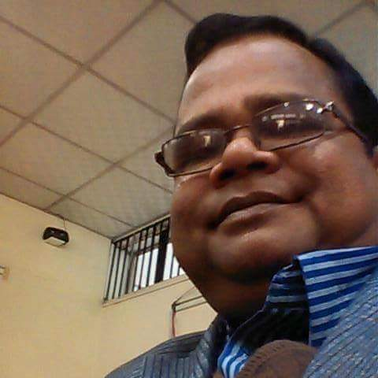
পরিচিতি
মোঃ আব্দুল মোত্তালেব
( সিনিয়র সহঃ শিক্ষক)
বোদা পাইলট বালিকা বিদ্যালয় ও কলেজ,
বোদা, পঞ্চগড়।
শ্রেণীঃ ৭ম
বিষয়ঃ বাংলা ২য় পত্র
অধ্যায়ঃ সাত
পাঠঃ সন্ধি
সময়ঃ ৪৫ মিঃ

Slide 3
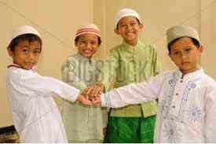

Slide 4
সন্ধি

Slide 5
শিখনফল
এই পাঠ শেষে শিক্ষার্থীরা---------
সন্ধি কাকে বলে বলতে পারবে ।
সন্ধির প্রকারভেদ উল্লেখ করতে পারবে ।
স্বরসন্ধির নিয়মগুলো বলতে পারবে।

Slide 6
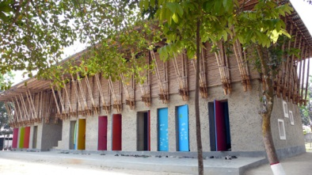
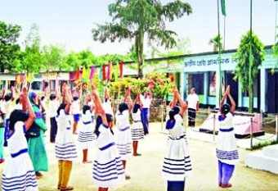
+
বিদ্যা
আলয়
বিদ্যালয়

Slide 7
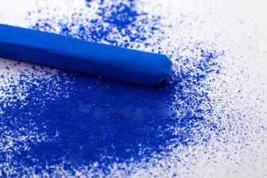
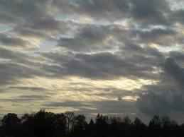
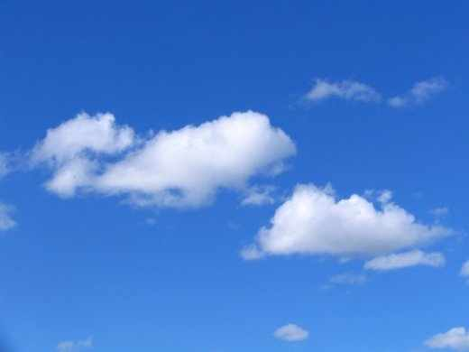
নীল
আকাশ
নীলাকাশ

Slide 8
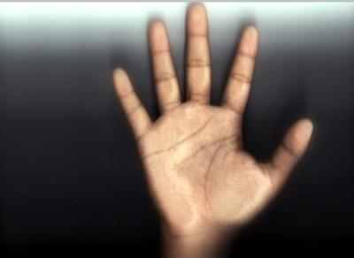
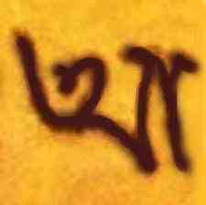
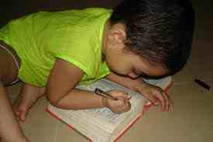
অক্ষর
হস্ত
হস্তাক্ষর

Slide 9
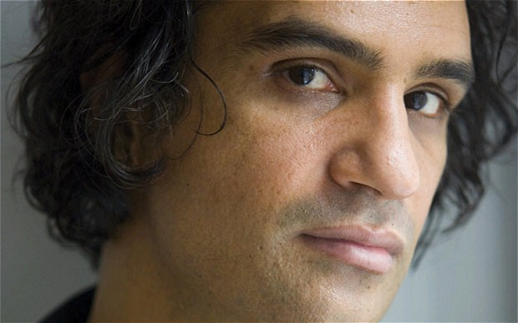
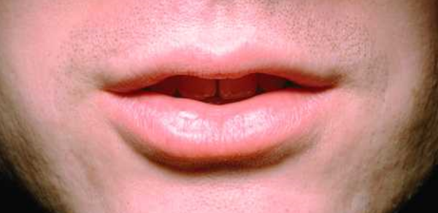
মুখ
+
ছবি
=
মুখচ্ছবি

Slide 10
সন্ধির প্রকার ভেদ
স্বরসন্ধি
ব্যঞ্জনসন্ধি
বিসর্গ সন্ধি

Slide 11
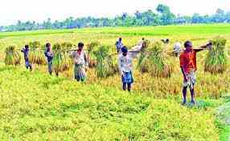
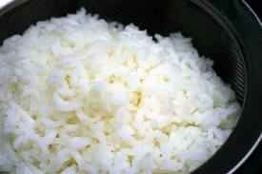
স্বরসন্ধির নিয়ম
অ+অ=আ
নবান্ন
নব
অন্ন

Slide 12
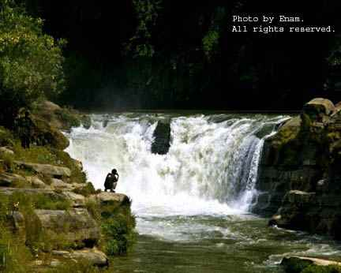
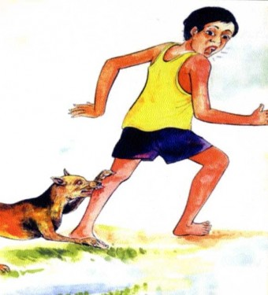
অ+আ= আ
+
জল
আতঙ্ক
জলাতঙ্ক

Slide 13
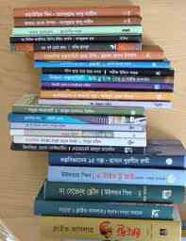
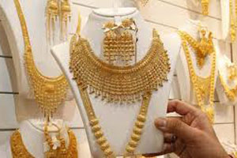
আ+অ = আ
বিদ্যালঙ্কার
+
বিদ্যা
অলঙ্কার

Slide 14
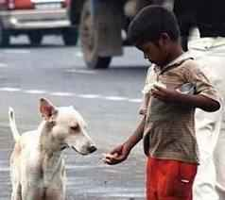
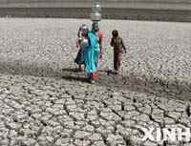
আ+আ= আ
দয়ার্দ্র
দয়া
+
আর্দ্র

Slide 15
একক কাজ
সন্ধি কি?
সন্ধির প্রকার ভেদ উল্লেখ করতে
পারবে।

Slide 16
জোড়ায় কাজ
নবান্ন – সন্ধি বিচ্ছেদ কোনটি ?
(ক) নব+ আন্ন (খ) নব+পন্ন (গ) নব+অন্ন (ঘ) নবা+অন্ন।
নীলাকাশ– এর সন্ধি বিচ্ছেদ কোনটি ?
(ক) নীল+ আকাশ (খ) নীলা +কাশ
(গ) নিল+কাশ (ঘ) ণীল+আকাশ ।
বিদ্যালঙ্কার এর সন্ধি বিচ্ছেদ কোনটি ?
(ক) বিদ্যা+লঙ্কার (খ) বিদ্যা+লংকার
(গ) বীদ্যা+লঙ্কার (ঘ) বিদ্যা+অলঙ্কার।

Slide 17
দলগত কাজ
সন্ধি বিচ্ছেদ করঃ
হিমালয়, পরমাণু , মহাশয়, নরাধম, বিদ্যাভ্যাস।

Slide 18
মূল্যায়ন
সন্ধি কাকে বলে?
স্বরসন্ধি কাকে বলে?
জলাতঙ্ক এর সন্ধি বিচ্ছেদ কর ?

Slide 19
বাড়ীর কাজ
সন্ধি বিচ্ছেদ করঃ
তথাগত, মশারি, আশাতীত, ভয়ার্ত, নরাধম, দেবালয়, শশাঙ্ক, অপরাপ, পরাধীন,যথার্থ,প্রবালাদি, হিতাহিত, সিংহাসন,পরমান্ন,ক্ষুধার্ত

Slide 20
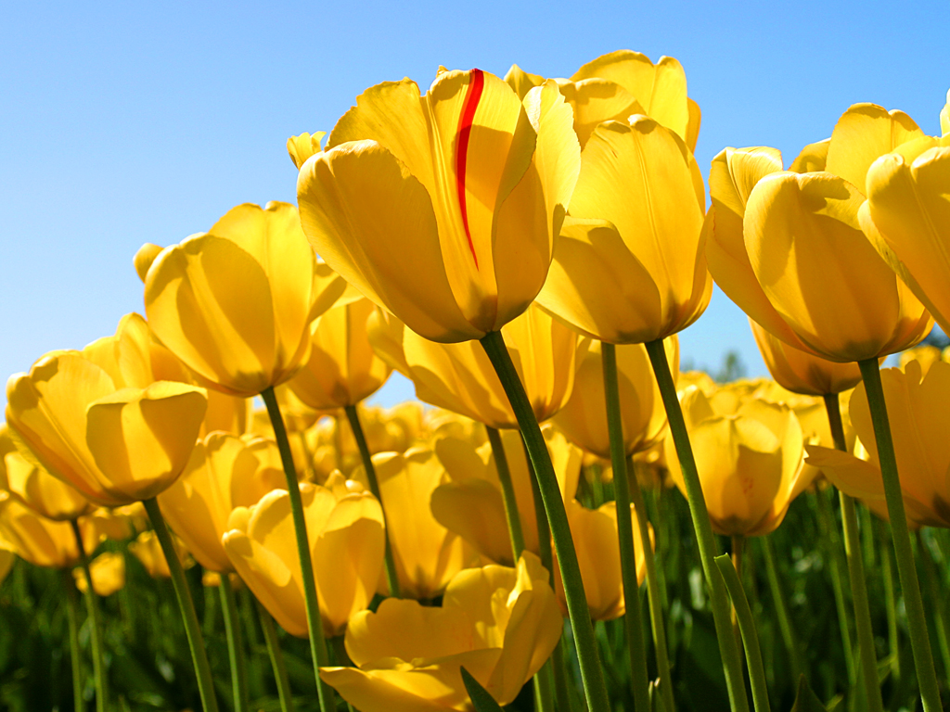
ধন্যবাদ

